Slide 1
费用知识和系统梳理

Slide 2
纲要
费用业务框架的构成
费用业务归属与账务归属
费用发生口径和支付口径

Slide 3
前言
核心
是谁在什么时间把钱花去了哪里
控制该花钱的人在该花钱的时间把钱花在了正确的地方

Slide 4
费用业务框架的构成
费用业务框架的三个构成
费用三要素（基本单元）
费用的业务流程（业务流）
费用的预算模型（管控工具）

Slide 5
框架构成一：费用业务核心三要素（抽象）
谁？
什么时间？
钱花去哪里？
XXX地产公司有限公司
2020财年
地铁3号线进展厅广告位
翡翠绿洲项目
20年一季度
案场二季度物业费
深圳公司工程部
2020.01~2020.04
深圳公司办公用品费
张三
20年2月24日
翡翠绿洲项目开发贷款利息
法人公司、项目、部门、个人
财年、季度、区间、天
科目、事项

Slide 6
核心三要素映射到系统设计
谁？
什么时间？
钱花去哪里？
XXX地产公司有限公司
2020财年
地铁3号线进展厅广告位
翡翠绿洲项目
20年一季度
案场二季度物业费
深圳公司工程部
2020.01~2020.04
深圳公司办公用品费
张三
20年2月24日
翡翠绿洲项目开发贷款利息
费用承担主体
财年统计区间
科目

Slide 7
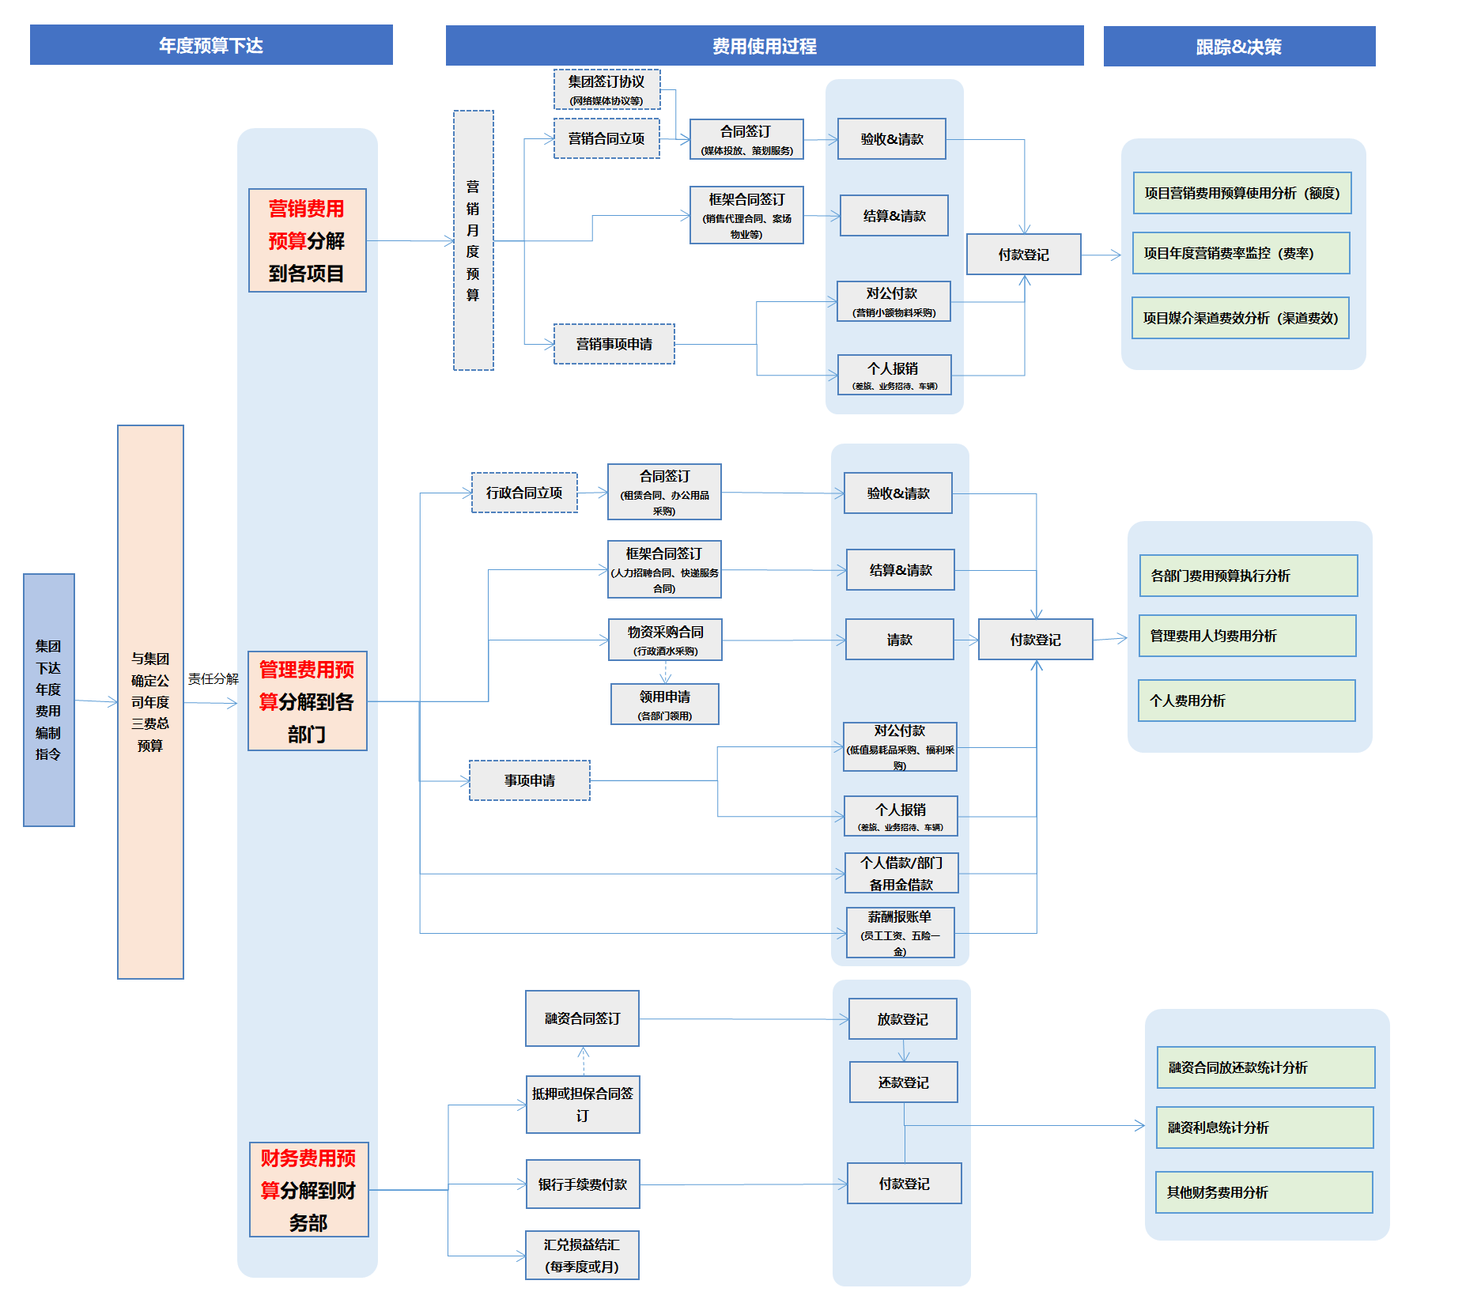
框架构成二：费用全景业务流程

Slide 8
框架构成三：费用预算模型
项目销售总货值（20亿）
费率比（3%）
项目费用预算目标（6千万）
项目启动：全盘预算确定
逐年分解，年度不超全盘
每年：分解到科目、月度形成年度预算
2018翡翠绿洲年度预算 | 1月 | 2月 | … | 12月
推广费 | 1000 | 1000 |  | 1000
售楼处行政费
逐月分解，月度累计不超年度
2018年1月营销月度计划 | 1月 | … | 6月
3号线地铁内楼盘宣传半年 | 1000 | … | 1000
1月售楼处保洁费
每月：分解到事项形成月度营销预算

Slide 9
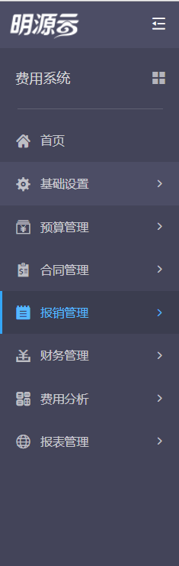
费用三要素+费用预算+费用业务流：构成费用系统核心框架
三要素、供应商、业务参数初始化
预算
控制
业务流程
数据分析

Slide 10
费用业务归属与账务归属
基础概念：
什么是业务归属？什么是账务归属
业务与账务的区别

Slide 11
业务与账务的区别
例子：上海公司设计管理部的张三报销1000块钱的部门活动经费，拿的办公用品发票报销，由于张三挂靠的在上海翡翠绿洲房地产有限公司下，因此开票抬头是“上海翡翠绿洲房地产有限公司”，费用由上海公司设计管理部承担。
业务属性：上海公司、设计管理部、张三、活动经费、1000块钱（反映真实业务）
账务属性：上海翡翠绿洲房地产有限公司、设计管理部、张三、办公用品费、1000块钱（满足国家会计法则，满足税法，反映企业账务结果）

Slide 12
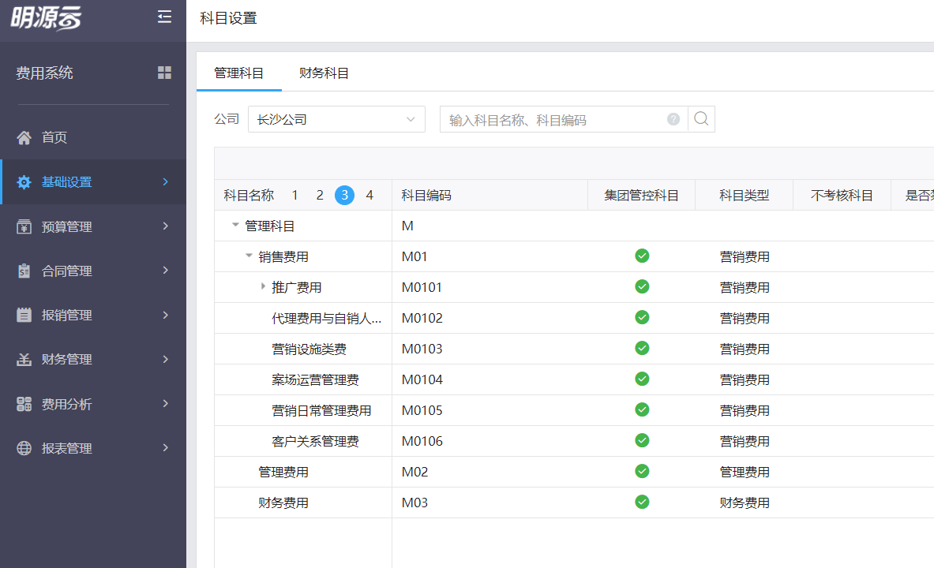
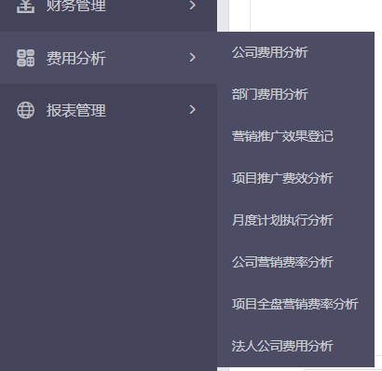
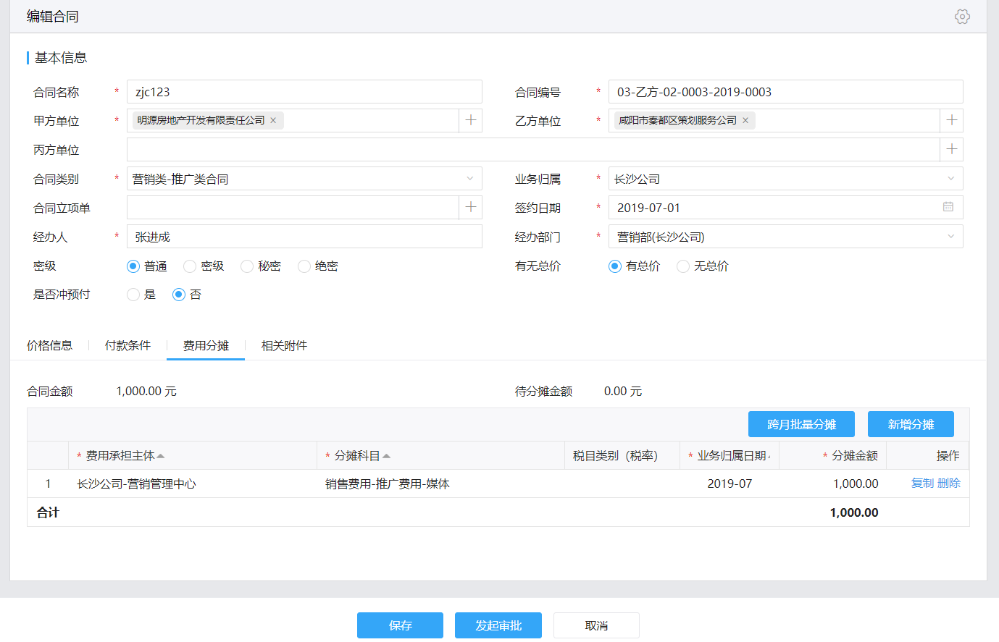
系统中如何区分业务与账务
业务统计分析
科目划分为管理科目、财务科目
业务单据中区分账务归属和业务归属
账务统计分析

Slide 13
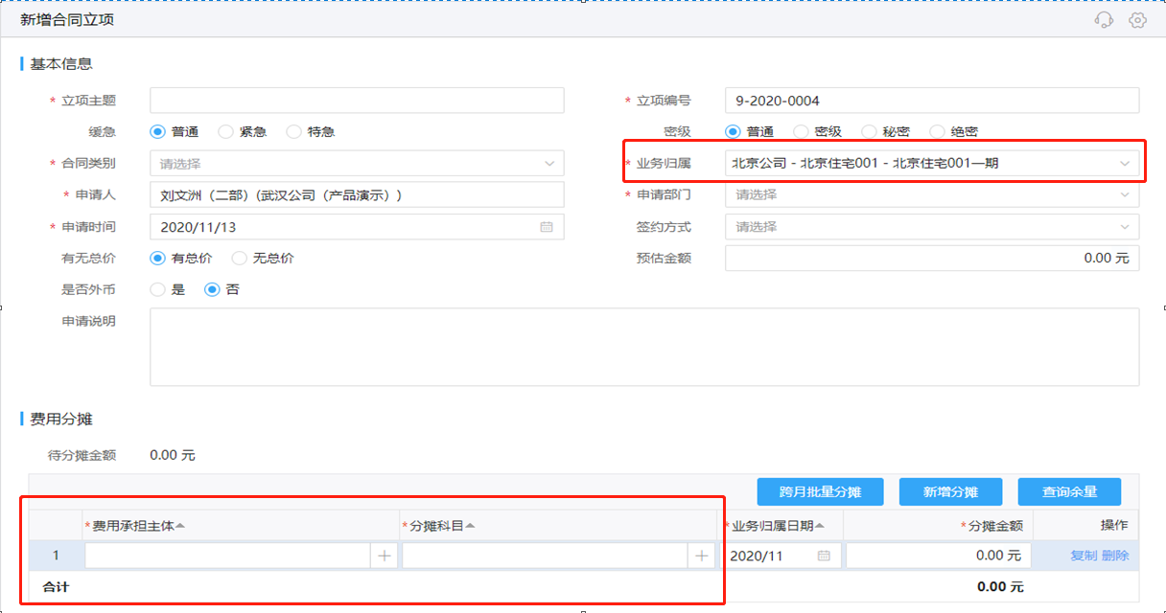
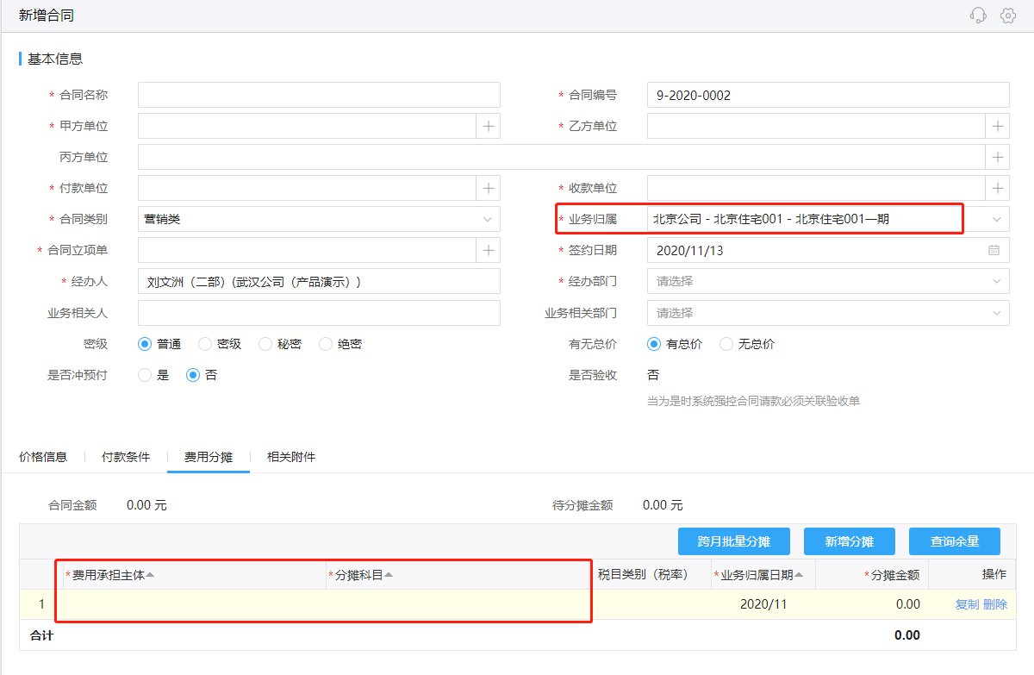
系统中业务与账务归属

Slide 14
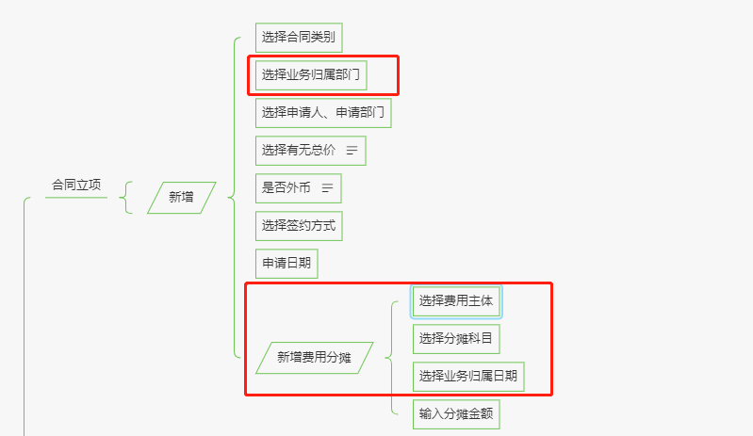
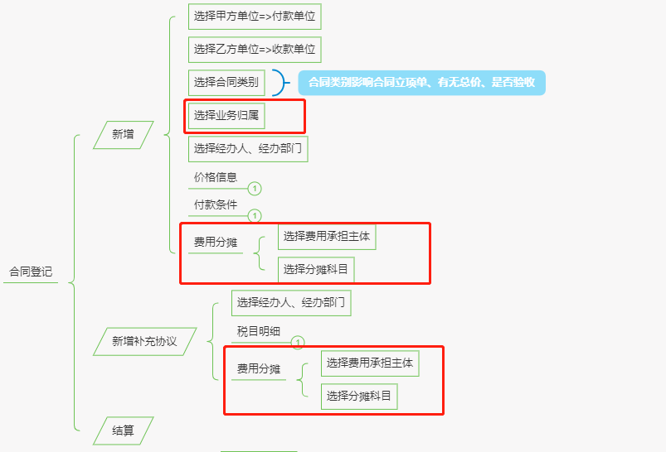
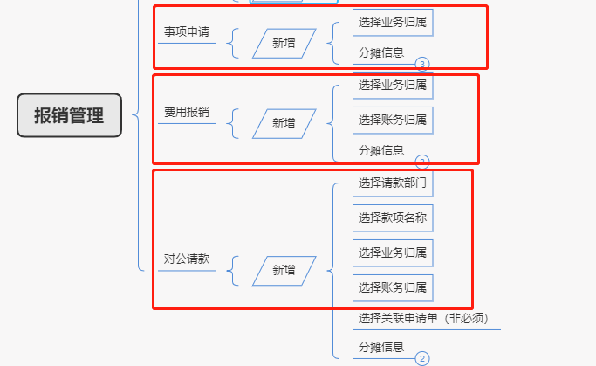
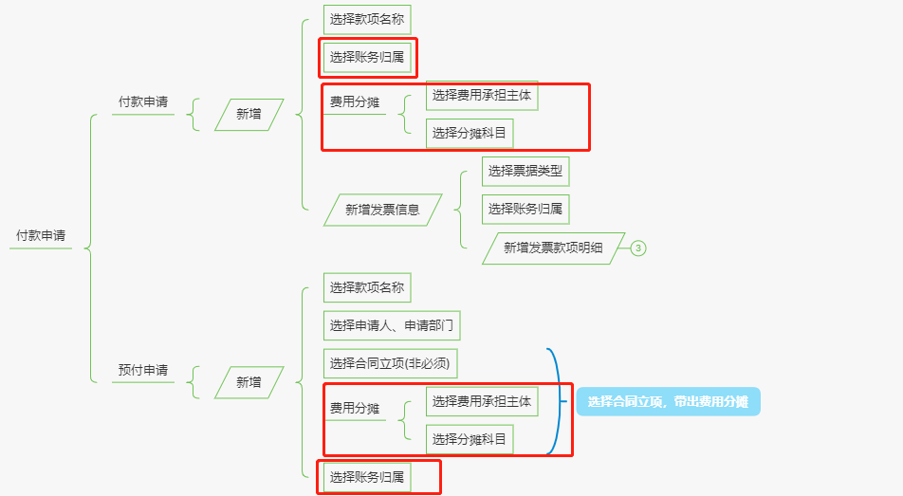
系统中业务归属和账务归属

Slide 15
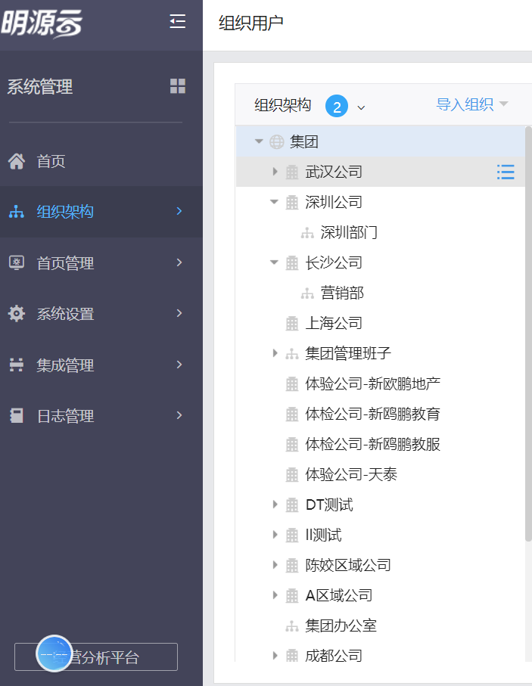
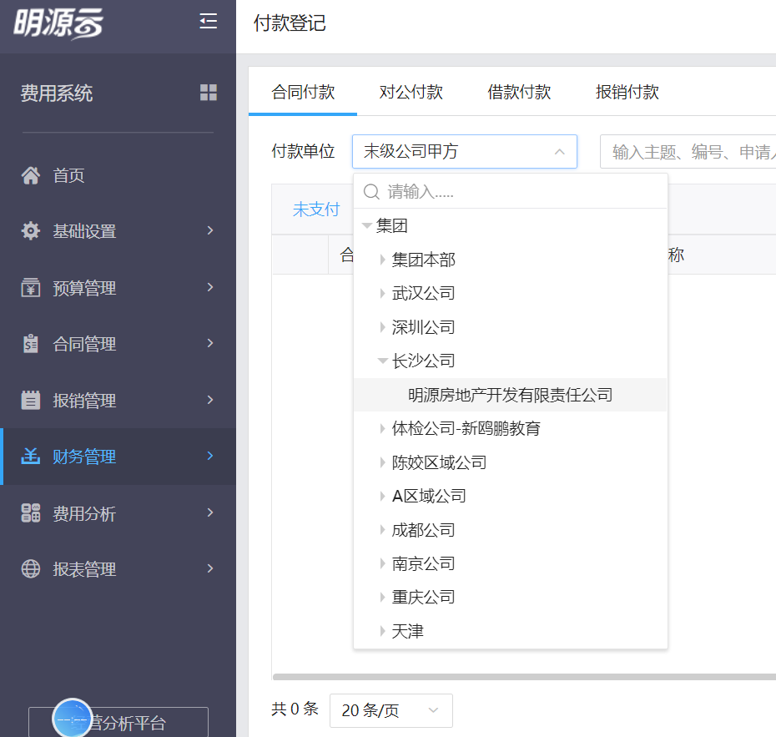
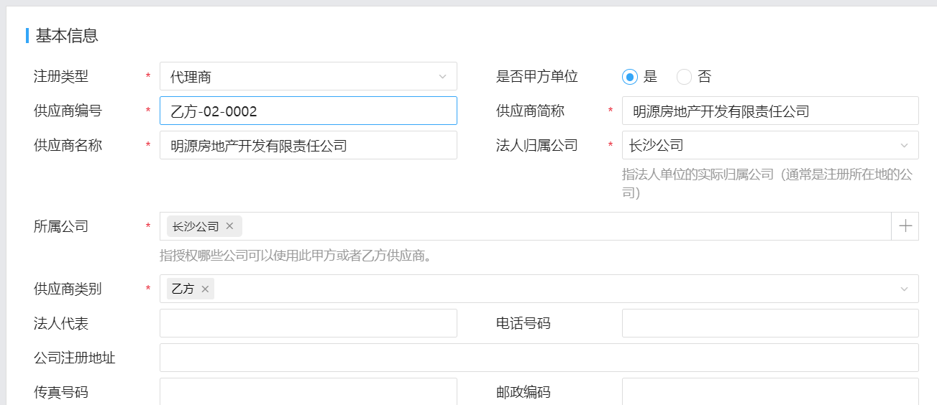
管理组织架构与财务法人架构
费用系统中通过设置甲方单位的法人归属公司实现简易版的法人架构
系统中的组织架构是管理组织架构

Slide 16
费用发生口径和支付口径
基础概念：
什么是发生口径？什么是支付口径？
发生口径表示预算编制、费用统计、预算控制以业务发生作为管控口径，比如选择发生口径那么合同签订后合同
金额会扣除发生预算；发生口径预算用于管控业务前端能否发生，比如合同立项、行政采购申请，因此发生口径预算的编制是以业务发生时间确定；
支付口径表示预算编制、费用统计、预算控制以现金支付作为管控口径，比如选择支付口径那么合同付款申请时申请金额会扣除支付预算。支付口径预算用于管控这笔钱能不能付出去，是现金流的概念。

Slide 17
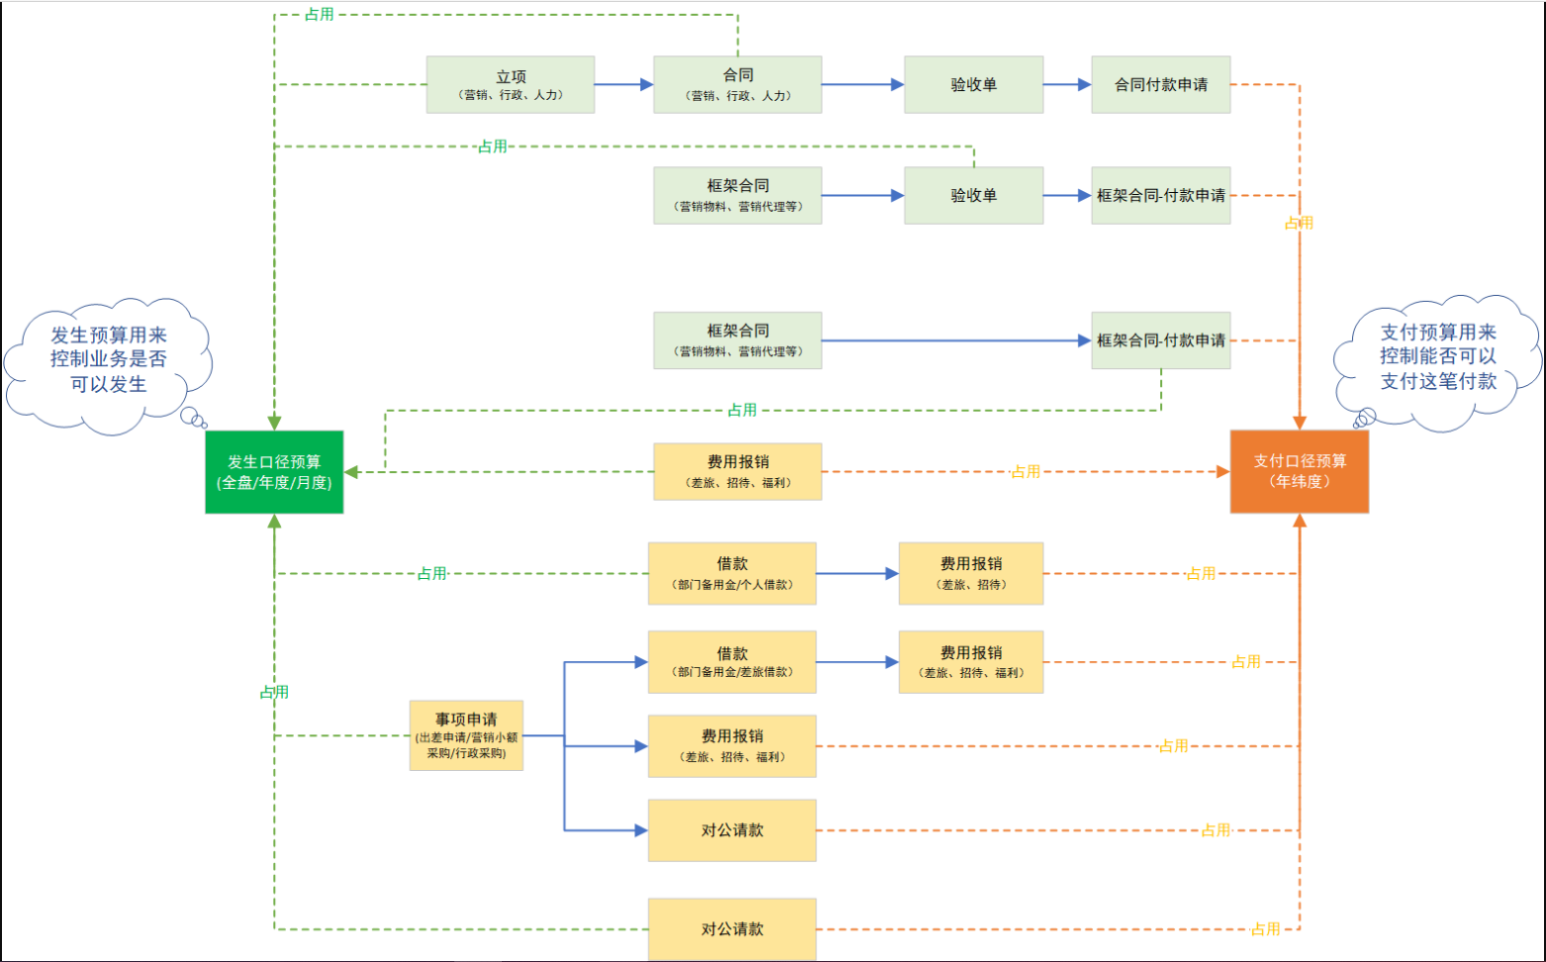
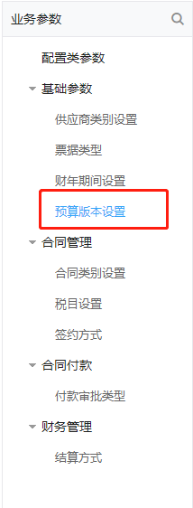
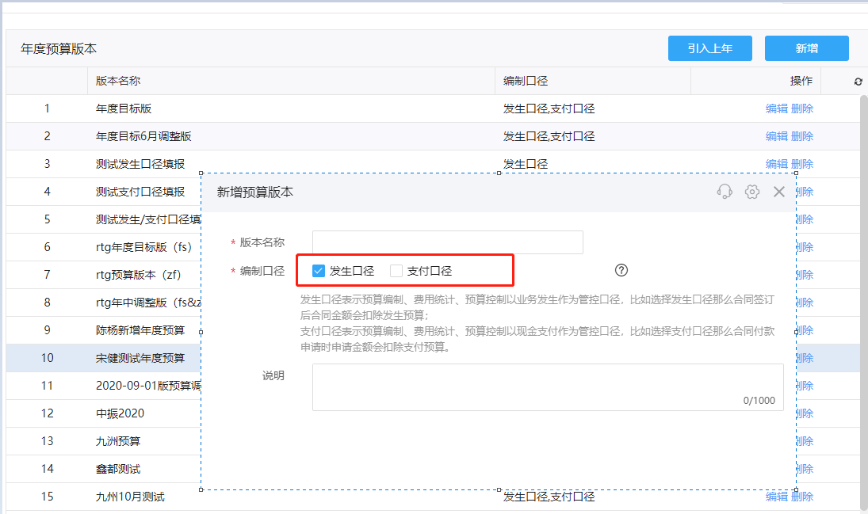
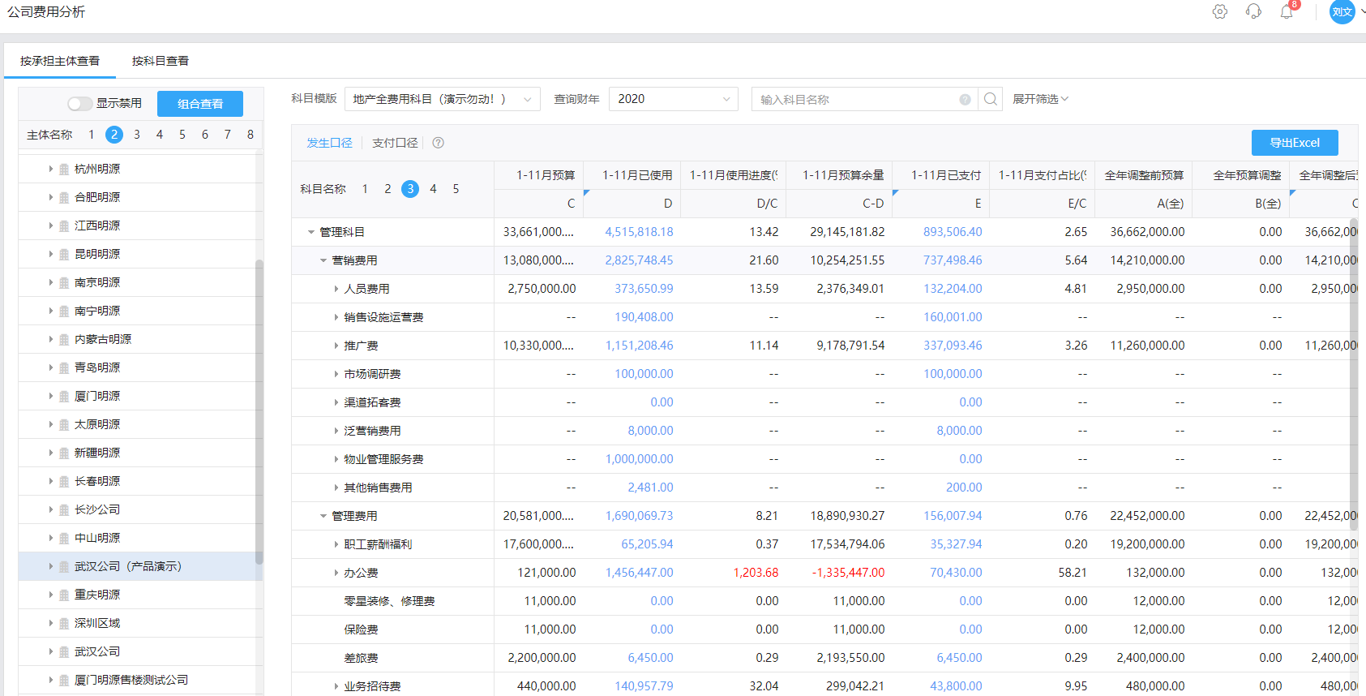
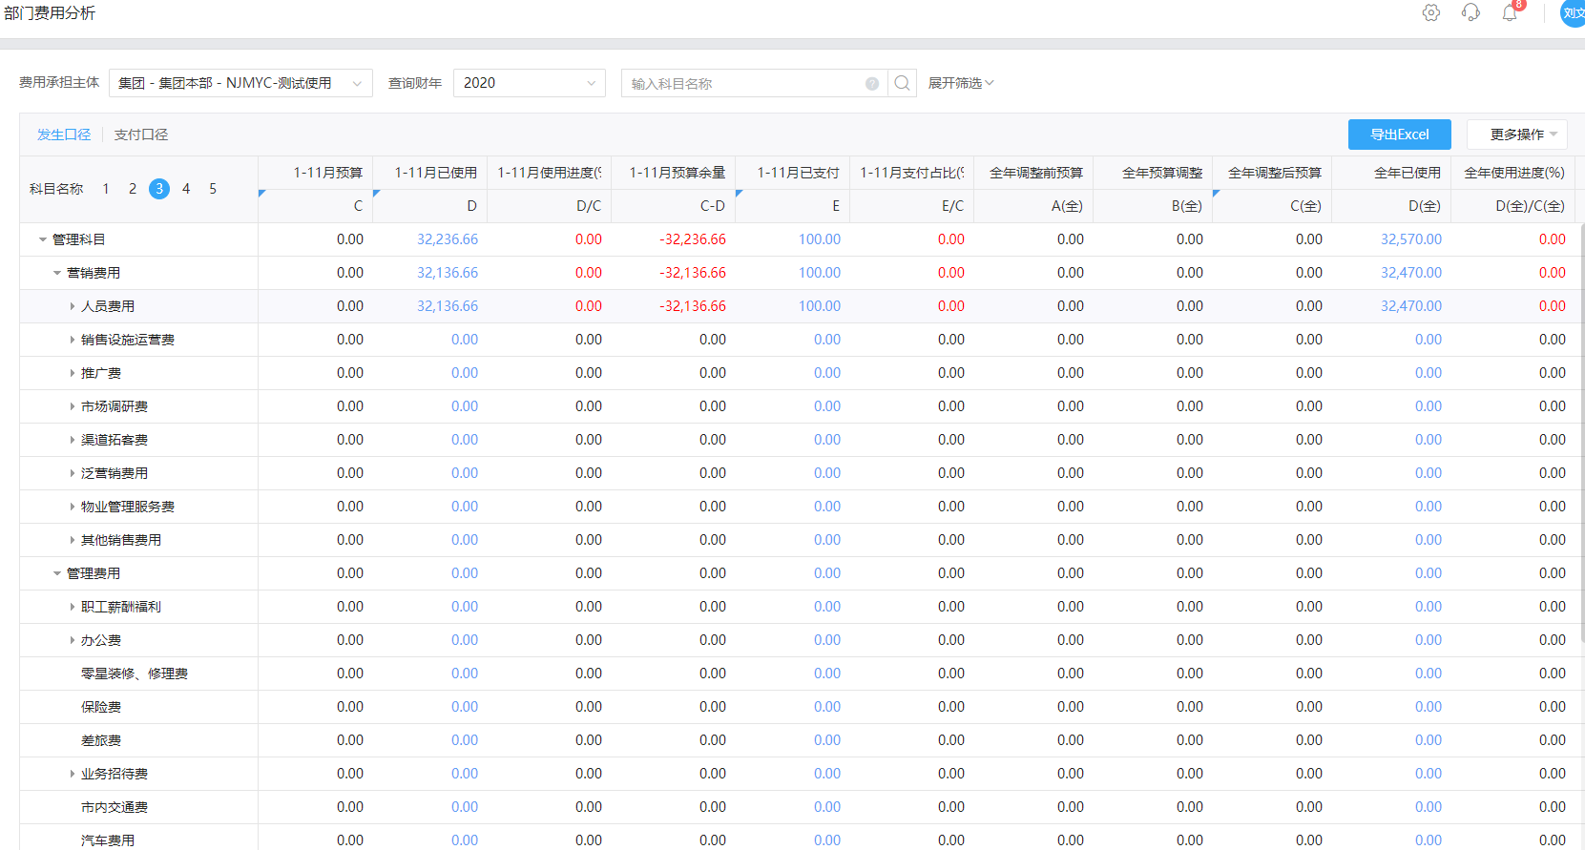
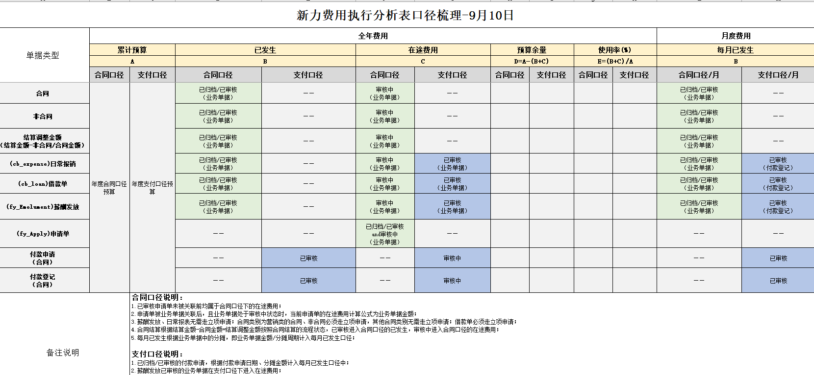
费用发生口径和支付口径
基础概念：
什么是发生口径？什么是支付口径

Slide 18
谢谢观看

